Slide 1


ỦY BAN NHÂN DÂN QUẬN LONG BIÊN
TRƯỜNG TIỂU HỌC ĐÔ THỊ VIỆT HƯNG
BÀI GIẢNG ĐIỆN TỬ
KHỐI 3
MÔN: TIẾNG VIỆT

Slide 2




Slide 3


KHỞI ĐỘNG

Slide 4


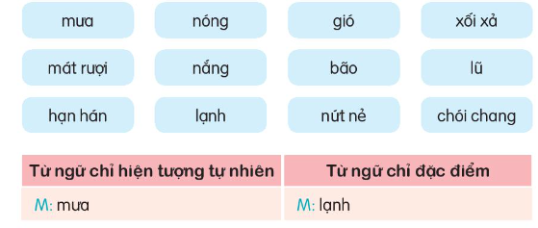

Sắp xếp từ vào nhóm thích hợp

Slide 5
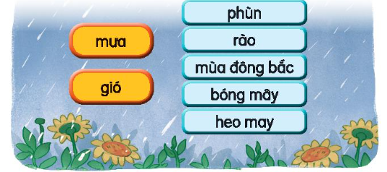
2. Ghép thẻ chữ để gọi tên các loại mưa và gió

Slide 6

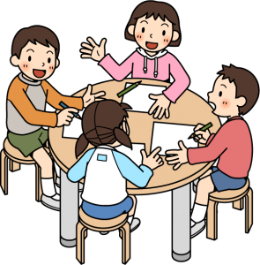
Thảo luận nhóm bốn
KHỞI ĐỘNG

Slide 7
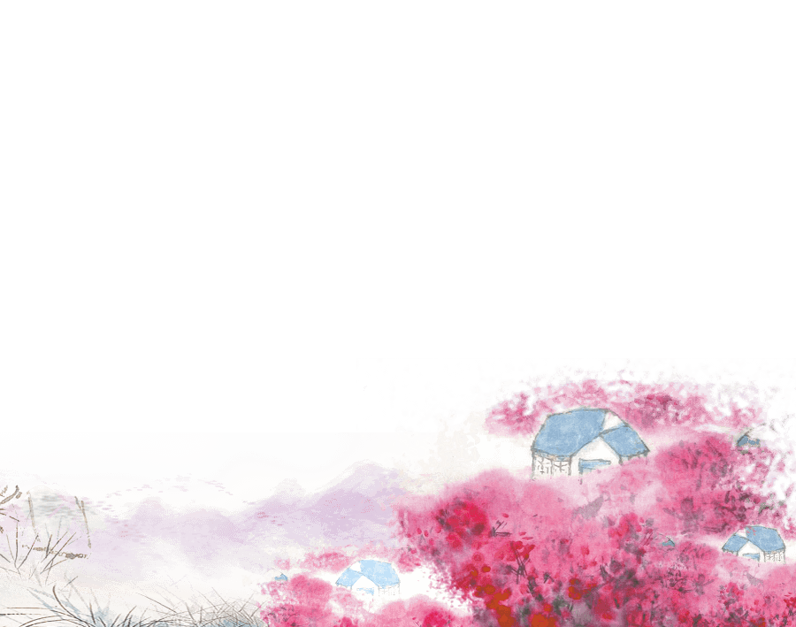
3. Xếp các câu dưới đây vào kiểu câu thích hợp.
Sắp mưa rồi, con cất quần áo đi!
Hãy đội mũ khi đi ra ngoài nắng!
Trời ơi! Nóng quá!
Gió thổi mát quá!
Câu cảm
Câu khiến

Slide 8

CỦNG CỐ

Slide 9

Về nhà tìm thêm các từ ngữ chỉ thiên nhiên, đặt câu theo kiểu câu cảm thán và câu khiến.

Slide 10


